Slide 1
2023届高考一轮复习（统编版）
第12讲 中国人民的抗争与国家出路的探索
课标解读：要考什么？
1.认识列强侵华对中国社会的影响，概述晚清时期中国人民反抗外来侵略的斗争事迹，理解其性质和意义；
2.认识社会各阶级为挽救危局所做的努力及存在的局限性。
复习主线：革命——改革（改良）

Slide 2
【考情扫描】
时间 | 全国卷 | 地方卷
2018 | 【Ⅲ】28·严复进化论 | 6.天津·国人对西学中的器物与制度的关注 13.天津·严复的思想
2019 | 【Ⅱ】28·戊戌变法 | 6.天津·近代中国思想解放的潮流 6.江苏·中体西用7.海南·师夷长技以制夷
2020 | 【Ⅲ】28.洋务运动民用企业 | 17.山东·洋务运动（詹天佑）
2021 | 【甲】28·太平天国的严峻形势 【乙】28·戊戌变法 | 7.福建高考·戊戌变法
2022 | 【甲】29·戊戌变法 【乙】28·戊戌变法 | 7.湖南·传统经济和机器工业的结合 10.浙江高考·维新思想
命题趋势：近年来，由于中国近代化问题成为中国历史学界的热点，本专题在高考中占有非常重要的地位，连年都有大题出现。复习要紧抓两条主要线索：一是晚清政治的演变；二是中国社会的近代化进程。中国近代化的进程与西方的工业化及政治民主化的内容有不同的特点。复习时要注意与西方近代化的比较。

Slide 3
时空构建

Slide 4
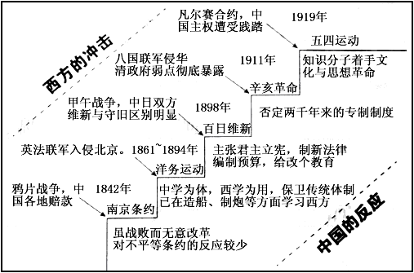
审视“冲击—反应”
(2012年全国卷.T41)(12分)阅读材料,回答问题。
“冲击—反应”曾是国内外史学界解释中国近代历史的模式之一。其主要观点为中国社会存在巨大惰性，缺乏突破传统框架的内部动力；从19世纪中期开始，西方的冲击促使中国发生剧烈变化。有人据此图示中国近代历史变迁。
根据材料并结合所学知识,评析“冲击—反应”模式。

Slide 5
清政府在战后觉醒了吗？
1842年5月，距鸦片战争开始约2年以后，道光皇帝问了以下问题：
咭（英吉利）距内地水程，据称有七万里，其至内地，所经过者几国？
该女主年甫二十二岁，何以推为一国之主？有无匹配？其夫何名何处人？在该国现居何职？
——《鸦片战争档案史料》
1843年美国公使带来送给清朝皇帝的礼品：航海地图、地球仪……蒸汽挖掘机模型，还有关于构筑要塞、造船、海陆军战术、地质等方面的书籍……但仍然被清朝官员视为“奇技淫巧”给谢绝了。 ——曾纪鑫《千古大变局》

Slide 6
一、开眼看世界（19世纪40年代 地主阶级抵抗派）
在鸦片战争的整个过程里，中国以中世纪的武器，中世纪的政府，中世纪的社会来对付近代化的敌人。战争以残酷的事实暴露了这种差距，促使一批爱国知识分子在比较中思考。 ——高翔《近代的初曙：18世纪中国观念变迁与社会发展》
林则徐：曾组织编译外国书报，编成《华事夷言》《四洲志》等。
魏源：在《四洲志》基础上，编成《海国图志》一书，主张“师夷长技以制夷”。
徐继畬：《瀛寰志略》
……
许多守旧朝廷官吏的骂声却扑面而来，更有甚者主张将《海国图志》付之一炬，最终在国内的印刷数仅有千册左右。
《海国图志》在日本被大量翻印，一共印刷了15版，价钱一路走高。
——周英杰《〈海国图志〉的孤寂与荣光》
Notes:
习近平说，任何有希望的民族，从来就不缺少英雄，地主阶级先进知识分子，开始开眼看世界，领导中国认识世界，走向世界。但由于阶级和时代的局限，通过引导学生总结：阶级局限：他们代表着封建地主阶级的利益，最终维护清王朝的统治；主体局限：先进地主阶级知识分子，仅仅为中国人口的一小部分，难以形成群体性力量；内容局限：他们的思想主张，片面的强调“师夷长技以制”，仅仅局限在技术方面难以改变中国；实践方面：他们的思想主张仅仅是著书立说，没有产生广泛的影响，更没有付诸社会实践。

Slide 7
一、开眼看世界（19世纪40年代 地主阶级抵抗派）
 | 代表作 | 内容 | 评价
林则徐 | 《四洲志》 | 介绍世界30余国的地理、历史和政情 | 最早开眼看世界的人之一
魏源 | 《海国图志》 | 世界各国历史、地理、社会现状以及军事、科技等 | 最早介绍西方的历史地理书之一
徐继畬 | 《瀛寰志略》 | 介绍世界上80个国家的地理位置、历史变迁、经济文化、和风土人情 | 第一部世界地理著作
特点：从地理、历史开始了解西方。
评价：启迪作用；但未付诸实践，影响有限。

Slide 8
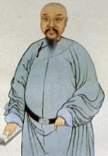
睁眼看世界的睿智伟人
半梦半醒间的旧时精英
（夷兵）击刺步伐俱非所娴， 而腿足裹缠， 结束严密， 屈伸皆所不便， 若至岸上更无能为， 是其强非不可制也……赖牛肉粉为生，若无茶叶、大黄助其消化，必致涨毙。
——林则徐1839年奏章
开眼看世界的只是少数的爱国知识分子开始思考与西方的差距，探索西方，而大多数官僚则仍沉醉于暂时和平的表象。显然，两次鸦片战争并没有使得中国人真正的苏醒。

Slide 9
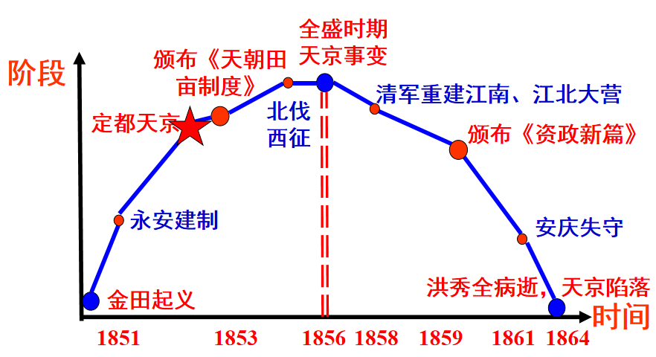
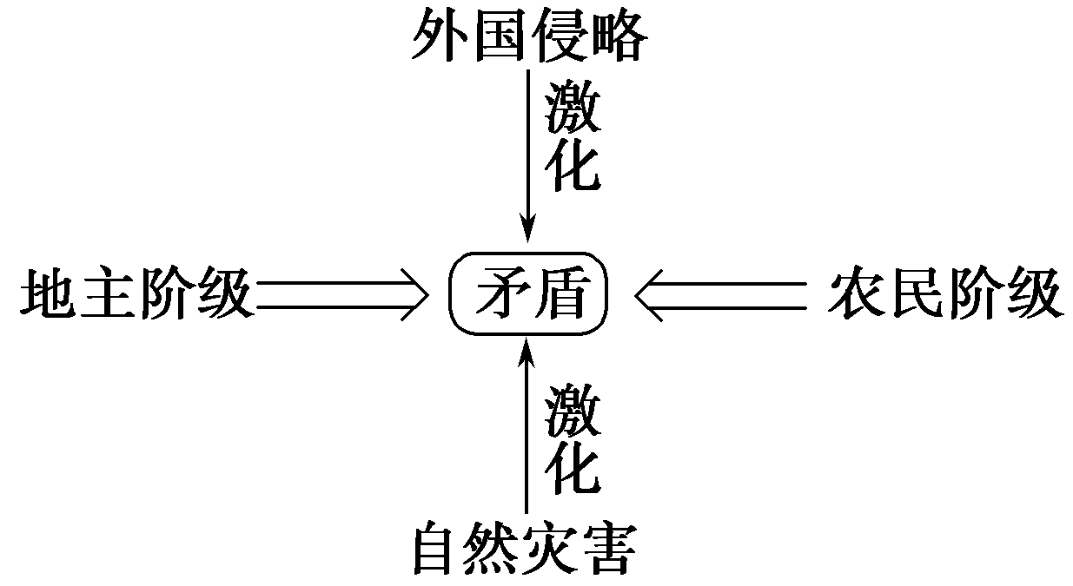
二、太平天国运动（1851-1864 农民阶级）
爆发背景：天灾人祸
不收税纳税靠什么支撑14年？

Slide 10
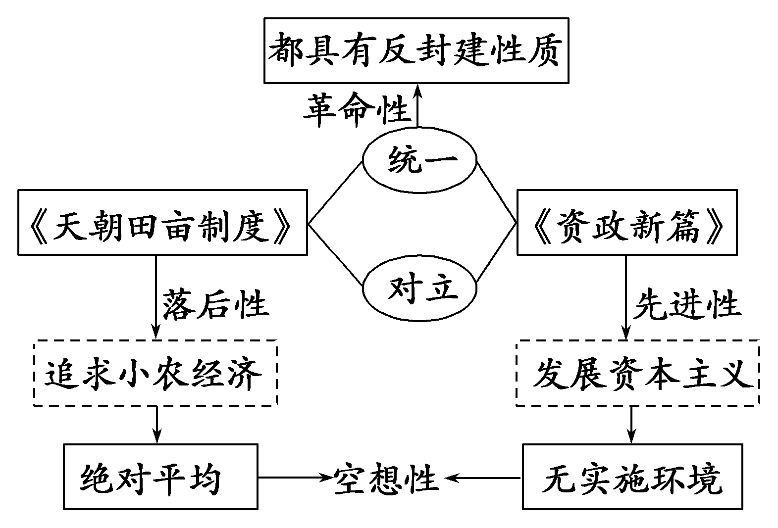
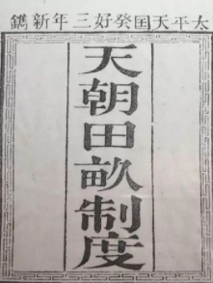
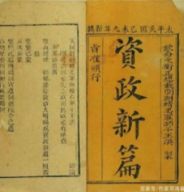
二、太平天国运动（1851-1864 农民阶级）

Slide 11
二、太平天国运动（1851-1864 农民阶级）
道光乾隆十三年（1748）共设11个总督（包括漕运总督、河道总督），其中满9汉2。乾隆四十四年（1779），设11处总督，满7汉4 。
——钱实甫《清代职官年表》
总督：1872—1875年间，除1人为满人外，其余7人全为汉人。1876－1883年间，8处总督全为汉员。1861－1890年的30年间，清廷任命了44个总督，其中34人为汉人。
——钱实甫《清代职官年表》
问题：结合材料及教材内容分析太平天国运动的影响？
沉重打击了清王朝统治，引起政治和权力结构的变化。

Slide 12
二、太平天国运动（1851-1864 农民阶级）
湘系为总督的如曾国藩为两江总督、直隶总督，刘长佑为直隶总督，左宗棠为闽浙总督、陕甘总督、两江总督，骆秉章为四川总督，毛鸿宾为两广总督，曾国荃、刘坤一为两江总督等。据统计，湘军将领先后出任总督者有19人之多。
——钱实甫《清代职官年表》
湘系如此，淮系亦然，淮系出任总督巡抚的情况如下：李鸿章曾任湖广总督、两江总督、直隶总督；张树声曾任江苏、贵州巡抚、两江总督、署理直隶总督、两广总督；刘秉章曾任四川总督；刘铭传曾任台湾、福建巡抚；潘鼎新曾任河南、广西、云南巡抚；丁日昌曾任江苏、福建巡抚等。
——钱实甫《清代职官年表》
广西山多田少，地皆硗确，物产甚稀，居民谋生无计，十室九空，冻馁难堪，盗心易动；林峦太密，盗迹易藏；得、梧二郡，界连东粤，伏莽尤多。
——清廷自述《粤寇起事纪实》
问题：结合材料及教材内容分析太平天国运动的影响？
湘淮系官僚集团崛起，清政府中央权力下移，专制统治大为削弱。

Slide 13
二、太平天国运动（1851-1864 农民阶级）
不忘初心？牢记使命？
陈旭麓：“这是一场悲壮的斗争。其悲剧意义不仅在于他们失败的结局，更在于反封建的人没有办法洗清自己身上的封建东西。”
洪秀全得了南京以后，我们更能看出他的真实心志不在建设新国家或新社会,而在建设新朝代。他深居宫中，务求享受做皇帝的福，对于政事则不放在心上。宫廷的建筑，宫女的征选，金银的聚敛，官制宫制的规定，这些事情是太平天王所最注意的。
——蒋廷黻《中国近代史》
失败根源：农民阶级历史的局限性。

Slide 14
三、洋务运动（19世纪60年代—90年代 地主阶级洋务派）
1.背景：
内忧外患
2.活动：
不但一个王朝，而且一个文明看来已经崩溃了，但由于十九世纪六十年代的一些杰出人物的非凡努力，它们终于死里求生，再延续了六十年。
——美国汉学家芮玛丽
经济 | 军事工业(官办) | 江南制造总局、福州船政局等 | 自强
 | 民用企业（官督商办） | 上海轮船招商局、开平煤矿、汉阳铁厂等 | 求富
教育 |  | 创办培养翻译和军学校 | 提供人才支持
军事 |  | 北洋海军等 | 自强
军事工业(官办)
江南制造总局、福州船政局等
自强
民用企业（官督商办）
上海轮船招商局、开平煤矿、汉阳铁厂
求富
创办培养翻译和军事人才的学校
提供人才支持
北洋海军等
自强

Slide 15
中体西用
材料一 上海格致书院考课题表
类别 | 命题者 | 试题
格致(自然科学)类 | 龚照瑗 | 泰西格致之学与近刻翻译诸书，详略得失，何者为最要论
教育类 | 刘坤一 | 中国一乡一邑皆有书院，大率工文章以求科举。而泰西艺学，亦各有书院……中西书院不同，其为育才一也。或谓纲常政教，中国自有常经，惟兵商二途，宜集思以广益。第中西之载籍极繁，一人之材力有限，果何道而使兼综条贯，各尽所长欤？试互证而详论之
治术类 | 周馥 | 中国近日讲求富强之术，当以何者为先论
材料二 就对中国近代的影响来说，洋务运动本质上是一场中国式的“工业革命”。之所以这样说……归根结底，当时的中国并非一个近代国家，政府不是一个近代化的国家政府，用旧有思维定式去带领整个国家走向近代化，注定是一场悲剧。
——李小庆《中国式“工业革命”的根底》
1. 材料一哪句表述典型地反映了洋务运动的指导思想？该表述内容的传统性体现在哪？
2. 材料二反映了什么现象？对近代中国的历史进程产生了什么影响？
表述：或谓纲常政教，中国自有常经，惟兵商二途，宜集思以广益。传统性的体现：坚持纲常政教。
现象：部分开明知识分子认识到了洋务运动的局限性。影响：推动了近代中国向西方学习内容由器物到政制的飞跃。

Slide 16
中体西用
如何客观准确看待"中体西用“:合理？滞后？
西人立国……育才于学堂，论政于议院，君民一体，上下同心，务实而戒虚，谋定而后动，此其体也。轮船、火炮、洋枪、水雷、铁路、电线，此其用也。中国遗其体而求其用，无论竭蹶趋步，常不相及；就令铁舰成行，铁路四达，果以足欤？
——郑观应《盛世危言》
时人看法
虽说“中体西用”后来久被指为包庇封建，其实，那个时候的中国，天下滔滔，多的是泥古而顽梗的士人，在封建主义充斥的天地里，欲破启锢闭，引入若干资本主义文化，除了“中体西用”还不可能提出另一种更好的宗旨。如果没有“中体”作为前提，“西用”无所依托，它在中国是进不了门，落不了户的。
——陈旭麓《近代中国社会的新陈代谢》
后人点评

Slide 17
中体西用
如何客观准确看待"中体西用“:合理？滞后？
唯物史观：中体西用是特定时代的产物。
合理性
文明史观：是对西方工业文明冲击的反应。
近代化史观：迈出中国近代化的第一步。
学习范围：仅限于器物层面。
滞后性
根本目的：维护腐朽的封建统治。

Slide 18
洋务运动开启中国近代化
思想上：洋务派提出了“中体西用”这一最早的现代化思想，动摇了“礼仪至上”的传统伦理价值观的权威地位，企图用先进的资本主义生产力来维护落后的生产关系，这也表明了统治阶级已经承认“中学”的不足，使中国人的价值观由“传统人”开始向“现代人”转化。
经济上：洋务派引进了西方先进的机器和工艺，创办了一批近代军事工业和民用企业，为中国近代化的发展提供了物质条件及管理经验；洋务派创办的近代企业，引进西方先进的机器生产方式和科技人才，开启了近代中国工业文明的先河。
外交上：洋务运动使中国外交开始向近代化转变，建立了第一个常设的外交机构总理衙门，加强了清朝同外国的联系，开启了外交近代化。
军事上：洋务运动创建近代海军，开始了中国军事近代化的历程。
教育上：洋务运动设立新式学堂，培养翻译、科技、军事方面的人才，还派遣留学生，是中国教育近代化的开始。

Slide 19
【真题研究】
（2022·广东高考·6）表1 1889年张之洞与李鸿章的争论
二人争论的问题是（ ）
A.洋务运动要不要借鉴明治维新
B.兴办炼铁业可否举借外债
C.军事工业和民用工业孰重孰轻
D.修筑铁路与炼铁孰先孰后
D
 | 主张
张之洞 | 储铁宜急，勘路宜缓……前六七年积款积铁，后三四年兴工修造（铁路）……岂有地球之上独中华之铁皆是弃物？
李鸿章 | 筹划开矿，炼成铁条（钢轨），器款甚巨，岂能各省同开？……日本铁路日增，至今工料皆用土产，惟钢轨等项仍购西洋。
Notes:
【解析】材料中张之洞认为目前应以储铁为主，修路等事宜可暂缓，而李鸿章认为开矿炼铁花费巨大，不能大范围开展，可以效仿日本，先买西洋钢轨以修建铁路，因此二人争论的焦点是修筑铁路与炼铁孰先孰后的问题，故D正确；鸿章争论中借用日本铁路发展方法，并不能说明要借鉴明治维新，排除A项；张之洞言论中没有涉及外债问题，排除B项；开矿炼铁与筑铁轨均属于民用工业，排除C项。

Slide 20
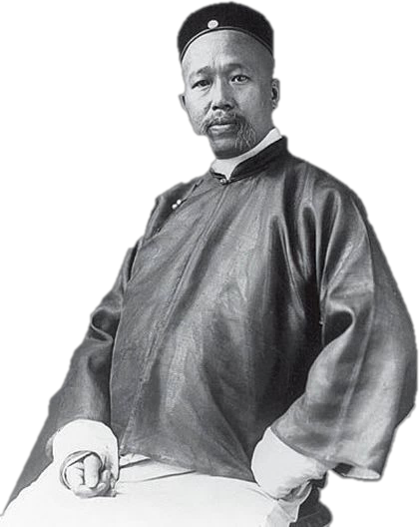
四、戊戌维新运动（1895—1898 资产阶级维新派）
能 变则全，不变则亡；全变则强，小变仍亡。
一一《应诏统筹全局折》
变
因何变
谁来变
怎样变
变成否
在孔子儒学的旧瓶子中装入民主平等的新酒（思想界的大地震）
“跪着造反”
原因：减少变法阻力（资产阶级具有软弱性和保守性)，从根本上动摇了“恪守祖训”的观念，为维新变法提供理论依据。

Slide 21
四、戊戌维新运动（1895—1898 资产阶级维新派）
在颁布“定国是诏”诏书后，光绪帝先后发布上百道变法诏令，涉及政治、经济、军事、文化、教育等方面。
新式学堂
裁撒冗员
裁撤机构
百日维新
废八股
改进和简化法规
试策论
奖励发明
（6.11—9.21 103天）
建设铁路
发展农工商
实质：自上而下的资产阶级性质的改良运动。

Slide 22
四、戊戌维新运动（1895—1898 资产阶级维新派）
“使戊戌政变不致推翻，行二十年之新政，或已致中国于富强”
——胡适《留学日记》
问题：结合所学知识，评析材料中胡适的观点。
观点：从“惋惜”这一运动的失败，企图证明改良主义在中国可以实行，这是缺乏事实依据的臆断。
分析：脱离当时的社会条件作种种可能的假设是不科学的。戊戌变法的事实，恰恰证明，由于中国资本主义发展不充分，资产阶级力量弱小，具有软弱性和妥协性，在中国即使含有进步意义的改良主义是行不通的。革命实践已证明，在中国，反封建的事业只能通过资产阶级民主革命来完成；而且在二十世纪的条件下，只有通过无产阶级领导的新式的资产阶级民主革命来完成。

Slide 23
维新变法历史意义
（1）是一场救亡图存的爱国政治运动（背景）
维新派揭露帝国主义企图瓜分中国的阴谋,唤起了人们的近代民族意识,促成中华民族的觉醒。
（2）是一场政治改革运动,是资产阶级变革社会制度的初步尝试（内容）
维新派试图在政治上变君主专制为君主立宪制,经济上提倡兴办近代工业,交通运输业,为民族资本主义的发展创造有利条件,符合历史发展规律。
（3）是近代中国的一次思想解放潮流（影响）
维新派提倡新学,主张兴民权,对封建文化进行了猛烈的抨击,为近代思想启蒙运动的蓬勃兴起开辟了道路,促进了中国人民的觉醒。
（4）局限性：由于中国资本主义发展不充分，资产阶级力量弱小，康有为、梁启超把维新思想与中国传统的儒家思想相结合，一方面有利于减少变法的阻力，但也反映了资产阶级维新派的软弱性和妥协性。

Slide 24
【真题研究】
(2022.全国乙卷.28）．维新变法期间，湖南巡抚陈宝箴推行变法改革，但在上《请厘正学术造就人才折》中称“康有为平日所著《孔子改制考》一书……其徒和之，持之愈坚，失之愈远，嚣然自命，号为‘康学’，而民权平等之说炽矣”，并奏请销毁《孔子改制考》。这种主张
A．推动了新旧势力的合流
B．试图突破“中体西用”束缚
C．有助于减少变法的阻力
D．意在彻底否定变法理论基础
C
Notes:
【解析】【详解】根据材料“湖南巡抚陈宝箴推行变法改革”、“奏请销毁《孔子改制考》”，可以看出，陈宝箴本人是赞同并推行了变法改革的，但同时他又认为‘康学’使民权平等的学说非常兴盛，这会造成守旧派更大的阻扰，故其奏请销毁《孔子改制考》，是为了减少变法的阻力，C项正确；新旧势力的合流，不符合史实，排除A项；材料体现的是其奏请销毁《孔子改制考》，是为了减少变法的阻力，不是为了突破“中体西用”束缚，排除B项；彻底否定，过于绝对，不符合史实，排除D项。故选C项。

Slide 25
【真题研究】
(2021 山东卷·6） 近代一位外国人这样评价戊戌变法：“如果认为维新是要从顶端而不是从基础上开始的话，在这一张变法的清单上是挑剔不出什么毛病的。条条都很健全，条条都打中一个显著的弊端，并且条条都是可以付诸实施的；但是这种以上谕变法的整套结构就是一个倒置的金字塔。”他认为变法的缺陷在于
采取了自上而下的方式 B. 变法措施贪大求全
C. 缺乏充分的思想动员 D. 没有得到广泛的社会支持
D
Notes:
【答案】D【解析】据题意可知，他认为如果变法是可以从上到下实行，那么戊戌变法就是完美无缺的。但实际上变法是需要得到社会力量广泛支持的，而戊戌变法没有得到广泛的社会支持，所以最终导致了戊戌变法的失败，故选D；戊戌变法的缺陷主要是没有广泛的社会支持，而非自上而下的变法方式，排除A；根据“条条都很健全，条条都打中一个显著的弊端”可知变法措施并不是贪大求全，排除B；这个外国人并没有指出缺乏思想动员的缺陷，排除C。

Slide 26
五、义和团运动（1899-1901 农民阶级）
1.爆发原因：
教案
频发
天灾
人祸
揭竿
而起
艰难
生计
列强
侵略
2.口号：扶清灭洋
性质——反帝爱国运动
剿
抚
剿
3.清政府之态度：
4.评价：
“爱国又误国”
Notes:
由于19世纪90年代传教活动日益频繁，因而激化了前几十年间遗留下来的全部问题。有些转信基督教的人亵渎神圣的家庭关系，拒绝参与地方上庆贺春节和拜祝鬼神的活动，并让传教士介入他们的内部纷争。受到法国政府的支持，天主教教士甚至能左右中国的地方官。由此，人民中充满了对基督教的恶毒诅咒。
1898年黄河泛滥在山东引起了大饥荒。中国北部又普遍干旱，一无所有的乡民流离失所。国外进口的棉制品和原油在某种程度上阻碍了中国本土工业的发展，同时修建新铁路的计划又威胁到运货工人和摆渡者的生计。事实上，在19世纪80年代末，中国到处动荡不安、盗匪横行，18个省全都爆发了起义，一如40年代末太平军起义前的情形。总之，全国人民的生活日益恶化，而义和团起义就直接反映了这一情形。 ——均摘自费正清《中国：传统与变迁》

Slide 27
如何认识“扶清灭洋”的口号？
义和团揭帖
神助拳，义和团，只因鬼子闹中原。
天无语，地焦干，只因鬼子止住天。
天爷恼，仙爷烦，一同下山把道传。
神出洞，仙下山，附着人体把拳玩。
掀铁路，拔线杆，紧急毁坏火轮船。
大法鬼，心胆寒，英美德俄尽萧然。
洋鬼子，都杀尽，大清一统定江山。
——刘宗绪主编《历史新知识创新能力培养》
迷信色彩
盲目排外
反帝斗争
抱有幻想
“非典型农民运动”，想说爱你不容易！

Slide 28
【巩固练习】
孙中山认为,义和团运动是“对于欧美的新文化之反动”,“其勇锐之气,殊不可当,真是令人惊奇佩服。所以经过那次血战之后,外国人才知道,中国还有民族精神,这种民族是不可消灭的”。以上材料说明孙中山对义和团运动的评价是( )
A.否定其排外主义
B.赞扬其反侵略精神 C.既有赞扬又有否定
D.全面赞扬与肯定
C

Slide 29
六、清末新政（1901—1911 地主阶级）
清末新政（又称庚子新政，民国称遮羞变法，香港称晚清改革，日本称光绪新政），是清末一场经济和政治体制改革运动。
1900年庚子事变爆发，慈禧太后率光绪皇帝等百位皇亲在忠臣随扈下出宫避祸西安。回銮之后，接受八国联军提出的《辛丑条约》，此举对中国打击甚大，因此朝廷保守派主动进行变法。1901年在慈禧太后的默许下，清政府进行改革，改革内容多与戊戌变法近似，但比戊戌变法更广更深，还涉及废除千年仕宦之道的科举制度。
清廷力图在军事、官制、法律、商业、教育和社会方面进行一系列系统性改革，改革也波及了内地和东北、蒙古、西北和西藏各地，由于改革政策的“支离、拖沓”和一些官员的“敷衍”，没取得太大进展，但“新政”一定程度上推动了中国社会的现代化，也为辛亥革命爆发提供了准备条件。
“一场迟到了四十年的改革”

Slide 30
核心探究：整体认识清末“新政”和“预备立宪”
①本质封建落后性：未超出“中体西用”范畴。
②主观目的反动性：为取悦列强，遏制革命形势和消除统治危机。
③客观影响进步性：符合社会发展的趋势和资产阶级的愿望，利于中国的近代化。
④实际作用背离性：从直接影响看，引起人民的反抗和满汉地方之间及资产阶级立宪派的离心，不但削弱了自身统治，还促进了革命形势的高涨；
从根本影响看，留学生成为反清民主革命思想的传播者、新军成为武昌起义的主力、奖励实业促进了民族资本主义的发展，不仅为辛亥革命奠定了经济和阶级基础，而且还从根本上瓦解了封建经济的基础。
⑤认识：新政、立宪均是清政府为巩固统治而采取的自上而下的改革，这是世界资本主义潮流冲击下的产物。但结果都失败了，其根本原因是本质上的落后性。

Slide 31
【真题研究】
（2022.广东卷7）．清末《游学译编》上刊登的《劝同乡父老遣子弟航洋游学书》云：“向之极可慕恋之科举的虚荣者，今已为蕉梦矣。而出洋学成，量与出身，已见明谕，宦达之路、利禄之路、学问之路、名誉之路，胥于是乎在。”这反映了当时
A．出洋留学受到社会的广泛支持
B．落第士人成为官派留学生主要来源
C．新政改革加快了社会结构变动
D．科举停废改变了国人的中西体用观
C

Slide 32
核心探究：中国民族资本主义的产生与初步发展
阶段 | 时间 | 原因 | 影响
产生 | 19世纪六七十年代 | ①自然经济逐步瓦解 ②外商企业丰厚利润的刺激 ③洋务派引进西方先进生产技术的诱导 | ①上海的发昌机器厂 ②广东南海的继昌隆缫丝厂 ③天津的贻来牟机器磨坊
初步发展 | 19世纪末 | ①列强争相向中国输出资本 ，进一步瓦解中国的自然经济 ②清政府放宽对民间办厂的限制 | ①民间出现办厂热潮 ②商办企业数量增加，规模扩大 ③由沿海向内地扩展

